Slide 1
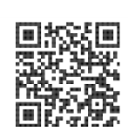


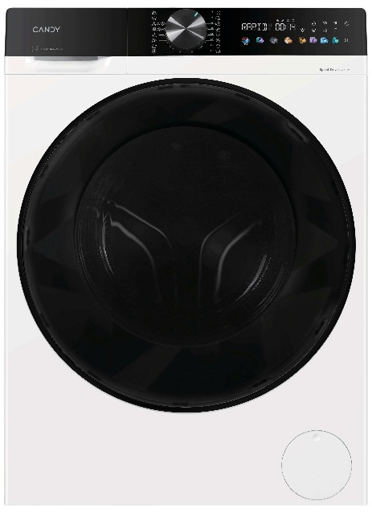
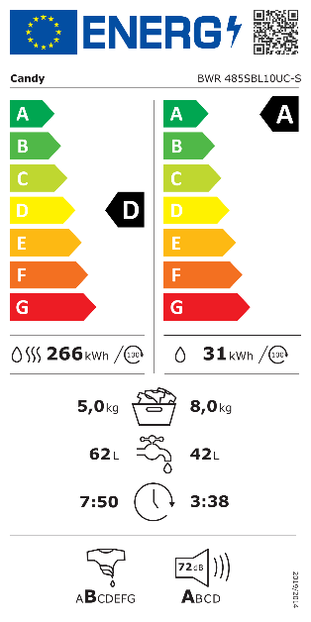






BWR 485SBL10UC-S
Předem plněná automatická pračka se sušičkou ProWash&Dry 500 Plus
Wifi + Bluetooth, pára, displej v CZ a SK, invertorový motor Speed Drive, testováno na 20 let, A-35 %
Parametry odpovídají Nařízení v přenesené pravomoci: (EU) 2019/2014
Více informací o výrobku naleznete pod tímto QR kódem:
Hlavní vlastnosti (Nařízení v přenesené pravomoci: (EU) 2019/2014)
Třída energetické účinnosti sušení / praní D/A
Marketingové označení en. účinnosti praní: o 35 % úspornější než třída A
Jmenovitá kapacita sušení / praní (kg) 5/8
Spotřeba energie při praní + sušení na 1 cyklus (kWh) 2,658
Spotřeba energie při praní + sušení na 100 cyklů (kWh) 266
Spotřeba energie při praní na 1 cyklus Eco 40-60 (kWh) 0,307
Spotřeba energie při praní na 100 cyklů Eco 40-60 (kWh) 31
Spotřeba vody při praní + sušení na 1 cyklus (l) 62
Spotřeba vody při praní na 1 cyklus Eco 40-60 (l) 42
Otáčky při odstřeďování (ot./min) 1330
Třída účinnosti sušení odstřeďováním B
Trvání programu praní + sušení (h:min) 7:50
Trvání programu praní Eco 40-60 (h:min) 3:38
Úroveň emisí hluku ve fázi odstřeďování (dB(A) re 1 pW) 72
Emisní třída hluku šířeného vzduchem při odstřeďování A
Technologie
Wifi + Bluetooth připojení - možnost ovládat pračku přes aplikaci hOn se širokou škálou dodatečných informací a funkcí
ProActive Wash – speciální recirkulace vody přes 108 extra otvorů uvnitř bubnu zajišťuje rovnoměrnou, rychlou a účinnou fázi máchání i při rychlých cyklech. ** certifikováno Innovhub S-ISSI-2402241
Čištění bubnu zajistí absolutní hygienu pračky
Smart Spray – dvojité ostřikování skla dvířek na konci cyklu
Clean Shield – antibakteriální ošetření těsnění dvířek pro hygienu pračky
Šetrný buben XL Soft Drum s polštářkovými povrchem pro jemnou péči o prádlo. O 20 % lepší odstranění skvrn, O 20 % lepší odstranění skvrn, o 17 % méně pomačkání a o 18 % lepší péče o vlákna*.
*Testováno společností Innovhub.
8 rychlých programů do 1 hodiny
Testováno na 20 let používání* - robustní konstrukce a kvalitní materiály.
*Interní test odolnosti při 4000 cyklech
Energetická spotřeba praní je o 35 % nižší než ve třídě A
Programy
16 programů základních + Wifi programy
Eco 40 – 60°, Bílé, Sušení bavlny, Sušení vlny, Syntetika, Čištění bubnu, Máchání, Vypouštění a Odstřeďování, Rychlý 14‘, Osvěžení párou 18‘, Speciální 39‘, Ruční praní 41‘, Jemné 50‘, Hygienický Plus 59 min (parní), Bavlna 59‘, 20 °C Studené praní 59‘
Funkce
Nastavení teploty praní a otáček odstřeďování, Nastavení (Jazyk, Zvuk, Odložený start až 24 hod, Sušení, Intenzivní, Poloviční náplň, Předpírka, Extra máchání, Zablokování tlačítek, Wifi (dálkové ovládání)
Bezpečnost
Bezpečnostní zámek dveří
Ochrana proti úniku vody Antioverflow; Ochrana proti přepěnění
Konstrukce
Dotykový digitální 6místný displej v CZ i SK s barevným rozlišením funkčních tlačítek; Invertorový motor Speed Drive – Tichý chod
Objem bubnu 55 l; Materiál bubnu Nerez/ vany Silitech
Ovládání
přes aplikaci
hOn díky připojení
k Wifi
Energetická spotřeba praní je o 35 % nižší než ve třídě A
A-35 %
Tichý chod
Invertorový motor Speed Drive
Hloubkový program Hygienický Plus 59 min s párou
Program pro Čištění bubnu při 60 °C
Displej v CZ i SK s barevným rozlišením funkčních tlačítek
Logistická data
Kód 31021519
EAN 8059019129655
Barva Bílá s černými dvířky a černým ovládacím panelem
Rozměry výrobku v x š x h (mm) 850 x 600 x 528 celková hloubka včetně dvířek a přípojky na vodu, (475 mm hloubka bez připojení na vodu a dvířek)
Čistá váha Hmotnost výrobku (kg) 67
Rozměry balení v x š x h (mm) 890 x 649 x 600
Hmotnost s obalem (kg) 70
Smart Spray -dvojité ostřikování skla dvířek na konci cyklu
Testováno na 20 let používání

